Slide 1
Муниципальное бюджетное дошкольное образовательное учреждение детский сад общеразвивающего вида с приоритетным осуществлением деятельности по художественно – эстетическому развитию воспитанников № 533
Проект к 23 февраля
В первой младшей группе (2-3 года)
«ЗАЩИТНИКИ НАШЕЙ СТРАНЫ»
Исполнитель: Воспитатель 1 младшей группы Горбунова Александра Сергеевна
Екатеринбург
2024

Slide 2
Проблема:
Дети не имеют представлений о Российской армии, и ее вооруженных силах. Проблема нравственно-патриотического воспитания детей дошкольного возраста, является одной из первостепенных для современного общества. У детей 2-3-х лет в силу своего возраста отсутствуют или имеют слабые первоначальные знания об истории возникновения праздника Дня защитника Отечества: о Российской Армии, о людях военных профессий, о военной технике, о необходимости защищать свою Родину.

Slide 3
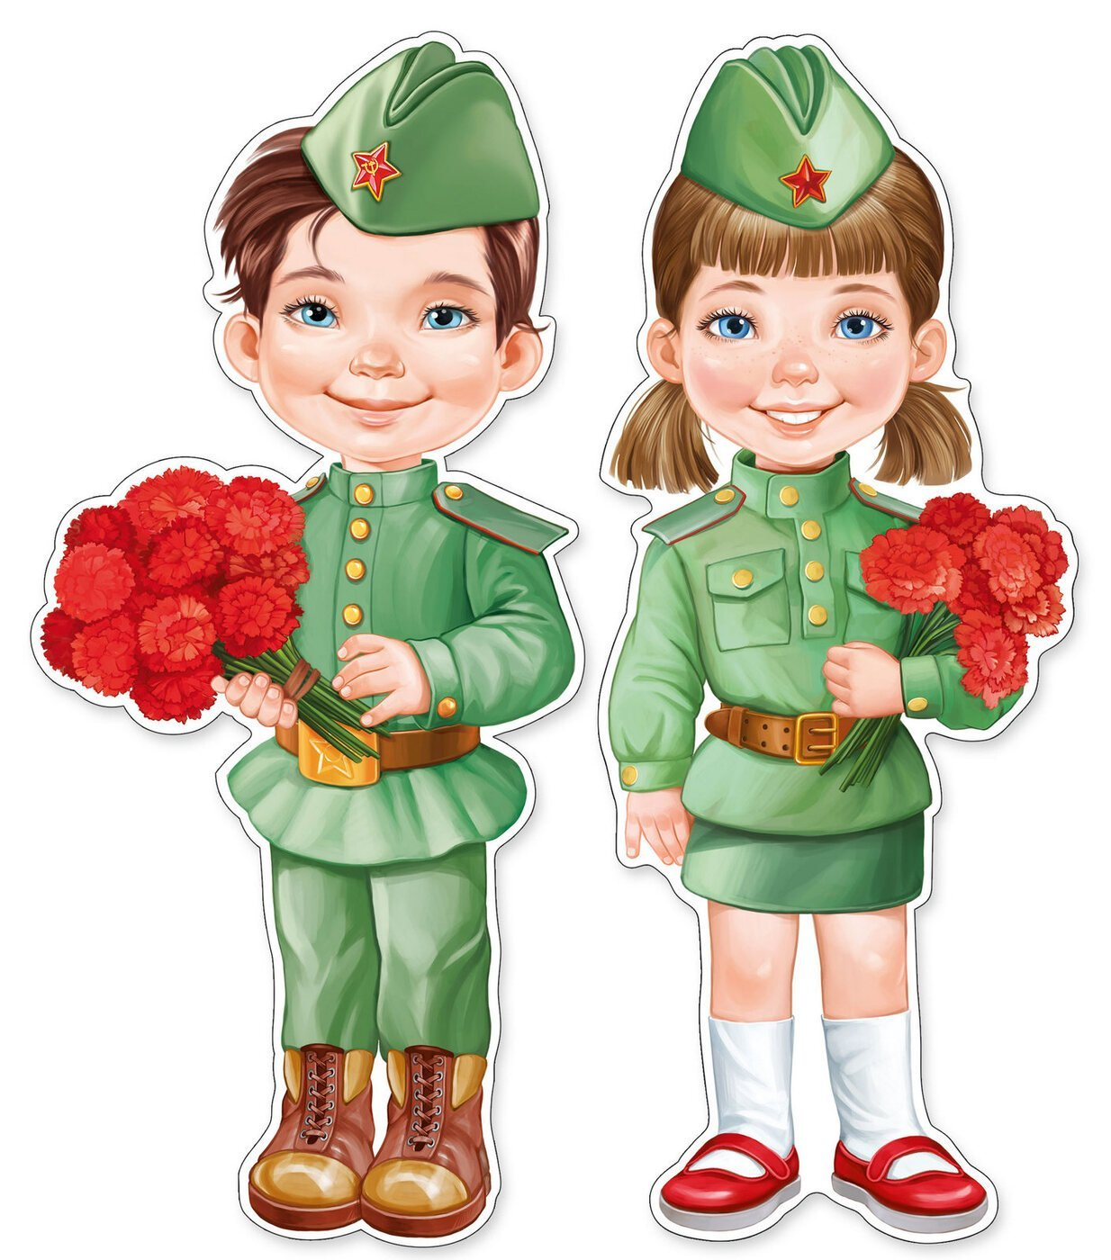
Актуальность:
Нравственно-патриотическое воспитание ребенка начинает закладываться в семье. Понять значимость защитника Отечества, защитника своей страны для детей младшего дошкольного возраста очень трудно. В настоящее время современный ребёнок становится участником любого проекта, реализуемого с помощью взрослого. Воспитание патриотизма, гражданственности – достаточно трудная задача, решение которой требует терпения и такта. Работая над этим проектом, я столкнулись с проблемой, что дети (в моём случае, раннего возраста) практически ничего не знают о Российской Армии, о людях военных профессий, о воинах - героях, которые отдали жизнь за мирное небо над нашей головой, и какое ко всему этому имеют отношение их папы и дедушки. Таким образом, через реализацию данного проекта поставила своей целью воспитывать в детях чувство гордости за свой народ, за Армию, за свою Родину, вызвать желание быть похожими на смелых и отважных защитников своей страны. Вследствие этого была выбрана данная тема проекта.

Slide 4
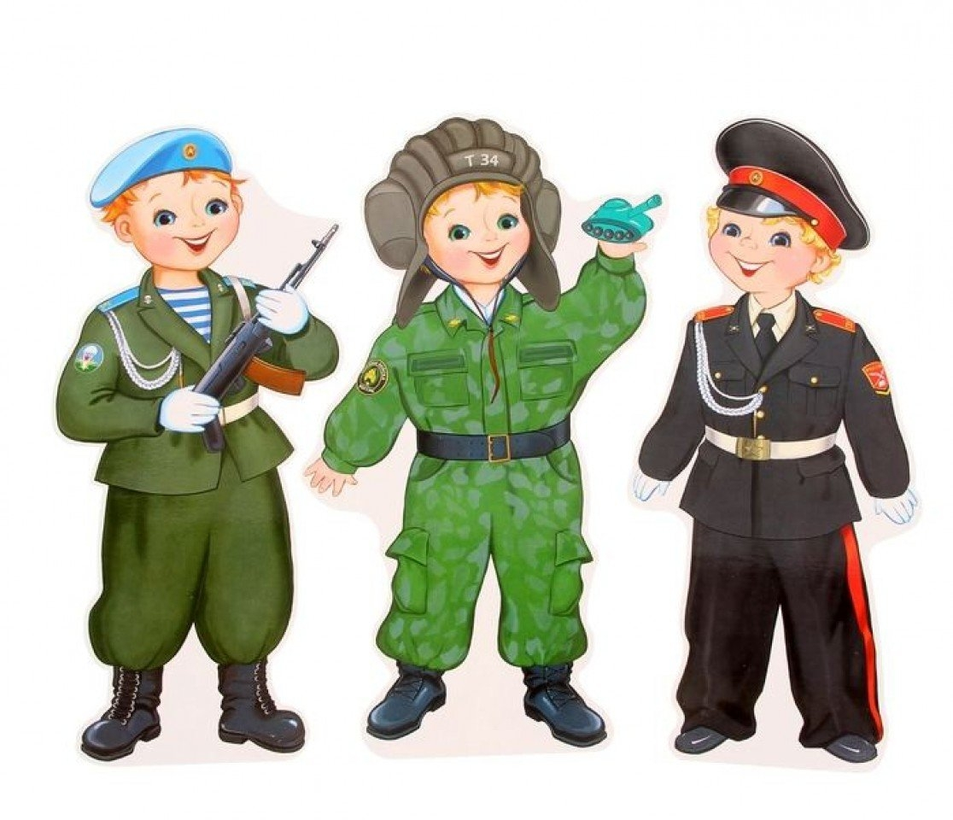
Тема проекта (к 23 февраля): «Защитники нашей страны».
Возрастная группа: первая младшая группа с 2 до 3-х лет.
Форма НОД: познавательно – творческая.
Форма организации (участники проекта): дети группы «Солнышко», воспитатель группы, родители детей.
Длительность проекта: краткосрочный (2 недели – с 12-го по 22 февраля 2024 года).

Slide 5
Цель проекта:
Формирование знаний у детей раннего возраста об истории возникновения праздника Дня защитника Отечества: о Российской Армии, о людях военных профессий, о военной технике; объяснить, почему в этот день принято поздравлять пап и дедушек.
Задачи:
образовательные:
Познакомить детей с понятиями: государственный праздник «День защитника Отечества», «Родина», «Российская Армия», «государственный флаг», «виды войск», «военные профессии» через просмотр иллюстраций, картинок, чтение художественной литературы, прослушивание и просмотр песенок и мультфильмов, участия в различных играх.
Познакомить и рассказать об особенностях службы моряков, лётчиков, танкистов, пограничников и их подготовки к защите Отечества (воспитание трудолюбия, смелости, храбрости, ловкости и умения управлять сложной техникой).
развивающие:
Развивать познавательно-исследовательскую, физкультурно-оздоровительную деятельности детей, любознательность, творческие способности, память, воображение через создание необходимых условий развивающей среды и доброжелательную атмосферу.
Воспитывать культуру речевого общения: обогащать пассивный словарь детей и развивать их активную речь.
воспитательные:
Способствовать становлению эмоционального контакта с каждым ребенком.
Воспитывать чувства патриотизма, любви к своей Родине.
Воспитывать чувства любви и уважения к папе, дедушке.
Показать ребенку значимость роли папы в семье.

Slide 6
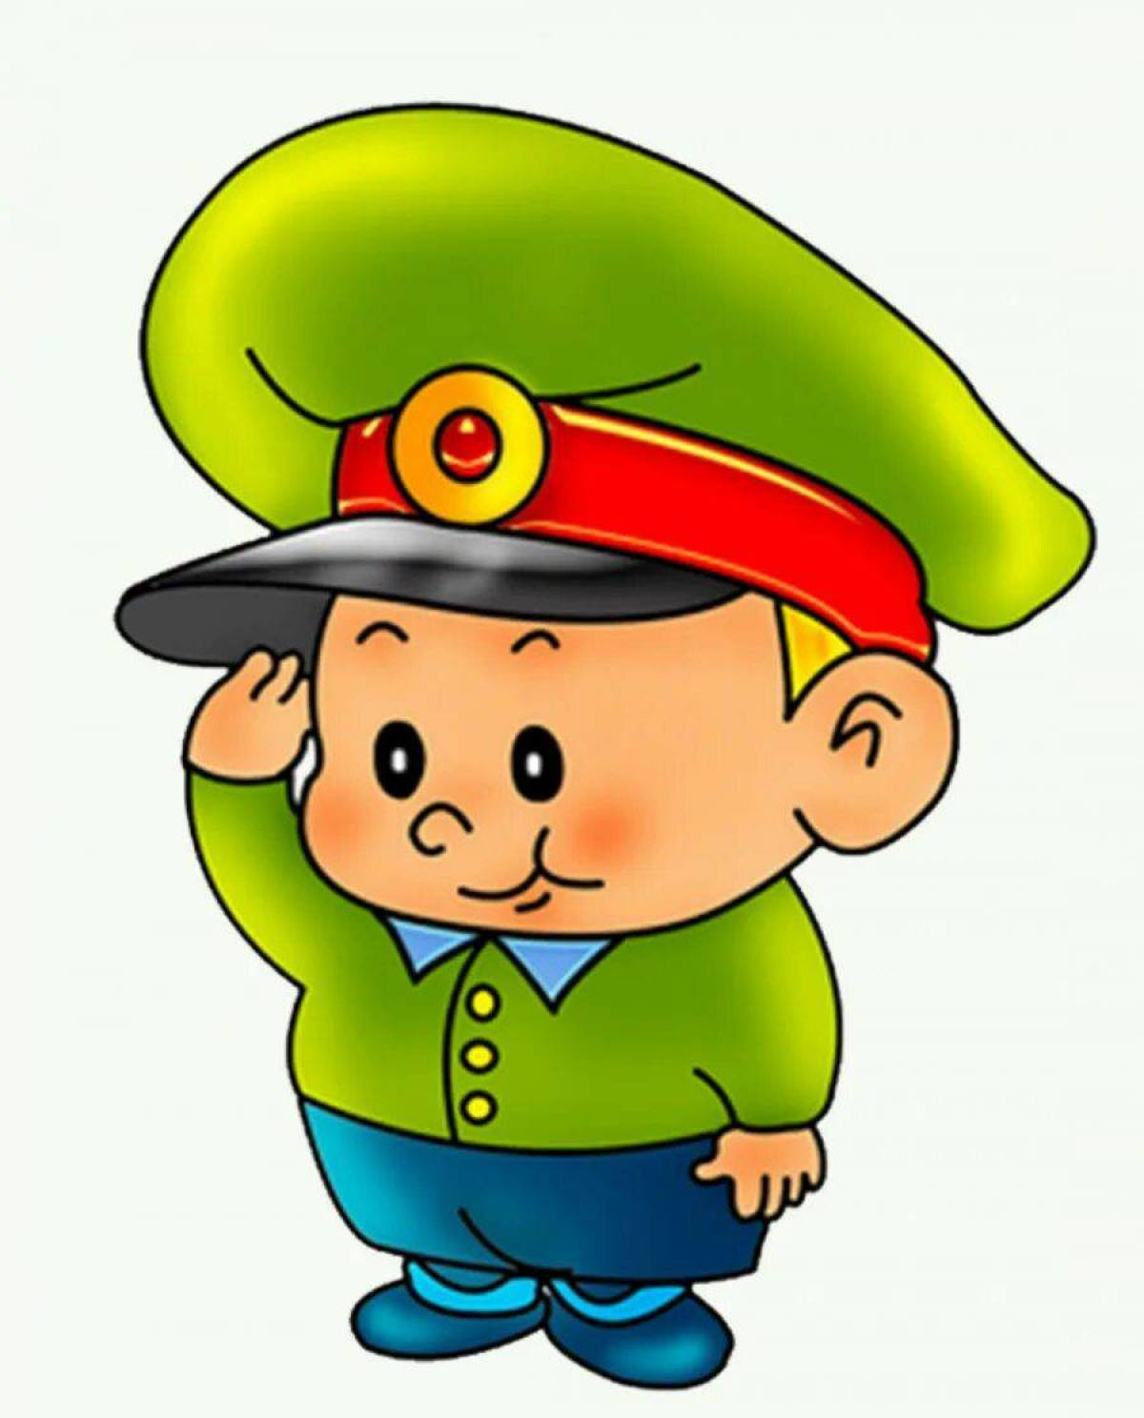
1-й этап – подготовительный
Организация предметно-развивающей среды:
Подбор иллюстративного материала по теме, дидактических игр, материалов и оборудования для проведения игр.
Подбор художественной литературы для чтения, стихов по теме, аудиозаписей, видеоматериалов.
Оформление уголка «Для, Вас родители».

Slide 7
2-й этап - основной
Проведение с детьми бесед о празднике, почему в этот праздник принято поздравлять дедушек и пап, о людях военной профессии, о военной технике.
Просмотр презентаций по военной тематике: «Моя Родина-Россия», «23 февраля».
Просмотр мультфильма «Сказка о солдате», «Стойкий оловянный солдатик», «Папин праздник».
Прослушивание песенок «Я солдатом стать хочу», «Будем в Армии служить», «Мы шагаем как солдаты», «Мальчишка - будущий солдат»; песенок про папу «Лучше папы друга нет», «Мой папа самый лучший», «Папа может».
Проведение подвижных игр «Переправа через болото», «Перепрыгивание через препятствие», «Змейка», «Собери боеприпасы», «Попади в цель», «Самолеты».
Проведение дидактических упражнений «Покажи мне, что я называю», «Расскажи о своем папе».
Чтение: стихов «День у нас такой один», А. Барто «Кораблик», «Самолет»; рассказа В. Орлов «Брат мой в Армию идёт», «Сказка о громком барабане».
Рассматривание иллюстраций, картинок по теме.
Физкультминутка «Стойкий солдатик».
Пальчиковая гимнастика «Наша армия».
Динамическая пауза «Чтобы сильным стать и ловким».
Изготовление – подарка для папы – «Для любимых папочек» (аппликация).
НОД по лепке «Самолёт построим сами» (лепим из пластилина самолёт для папы).
НОД по рисованию «Салют для папы», «Наша эскадрилья»
Изготовление стенгазеты «Защитники группы».

Slide 8
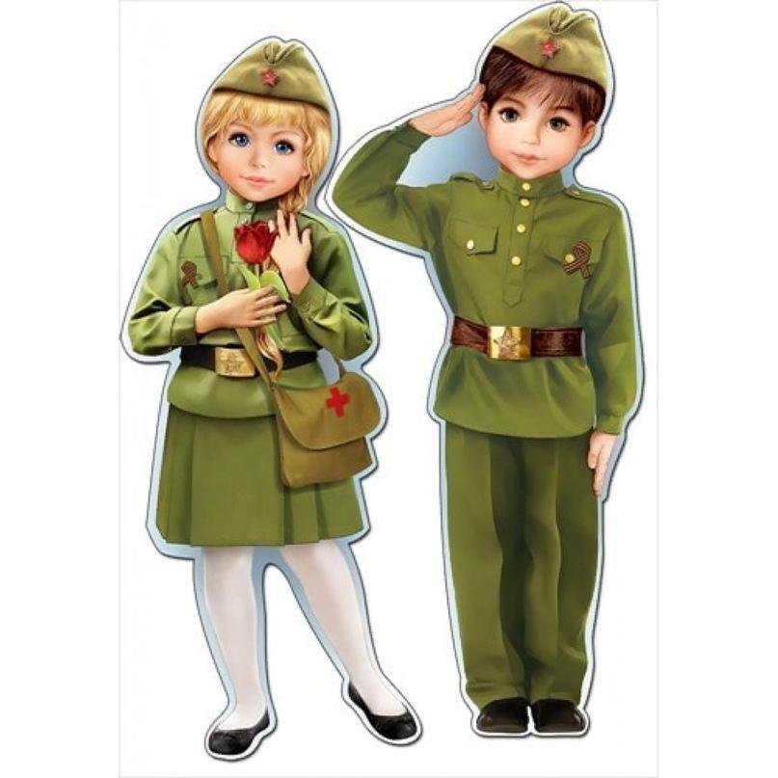
3-й этап – заключительный
1.Подведение итогов проекта. Фотоотчет.
2. Оформление стенгазеты в родительском уголке.
3. Вручение папам подарка.
4. Проведение развлечения «Бравые солдаты»

Slide 9
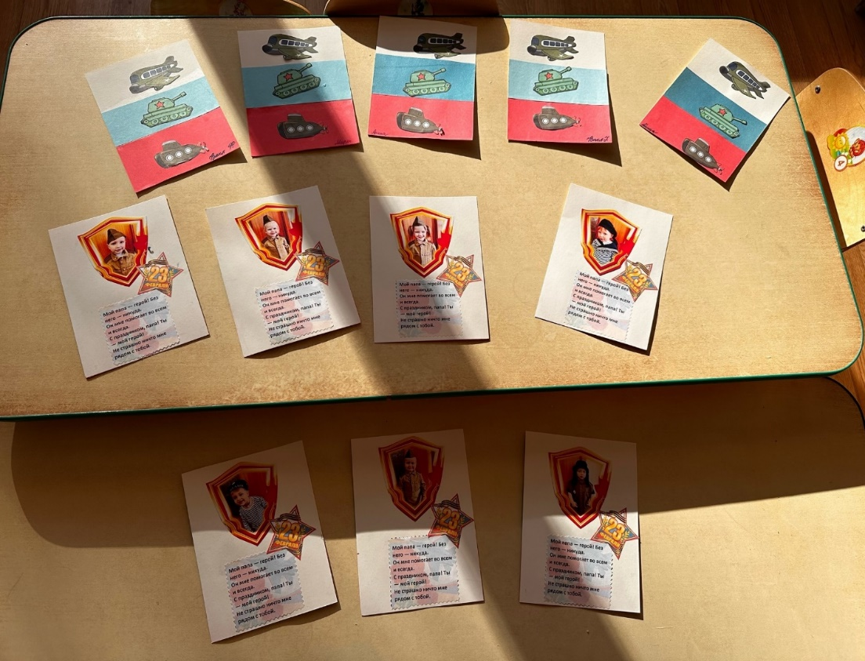
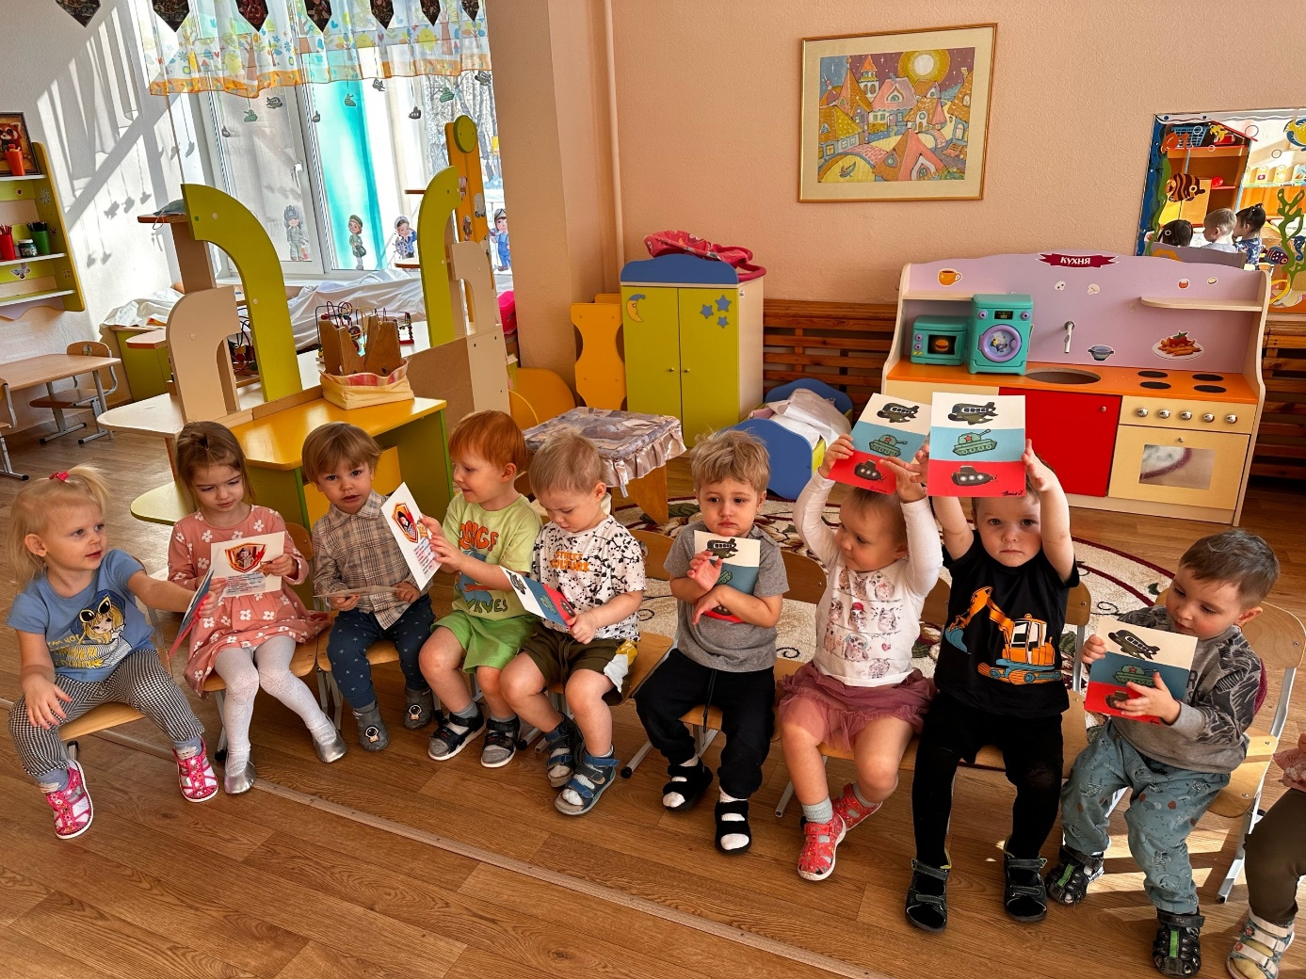
Подарок для папы

Slide 10
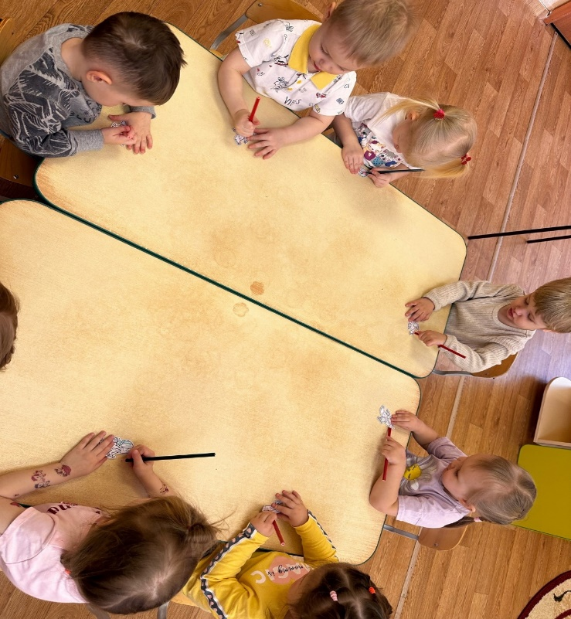
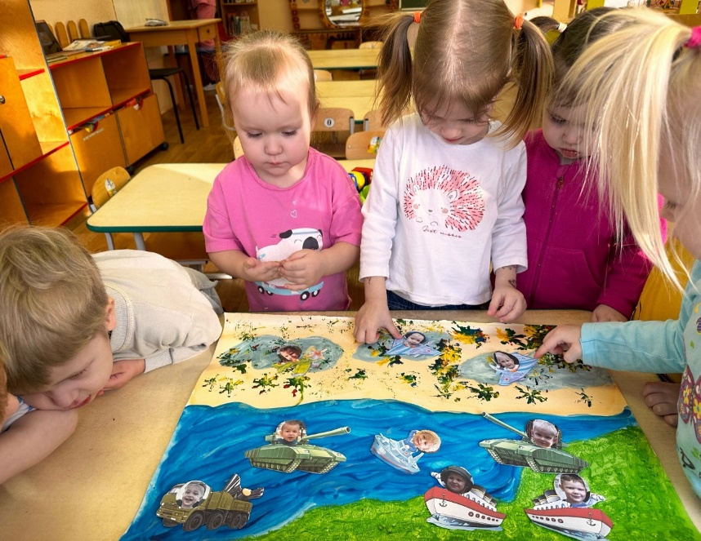
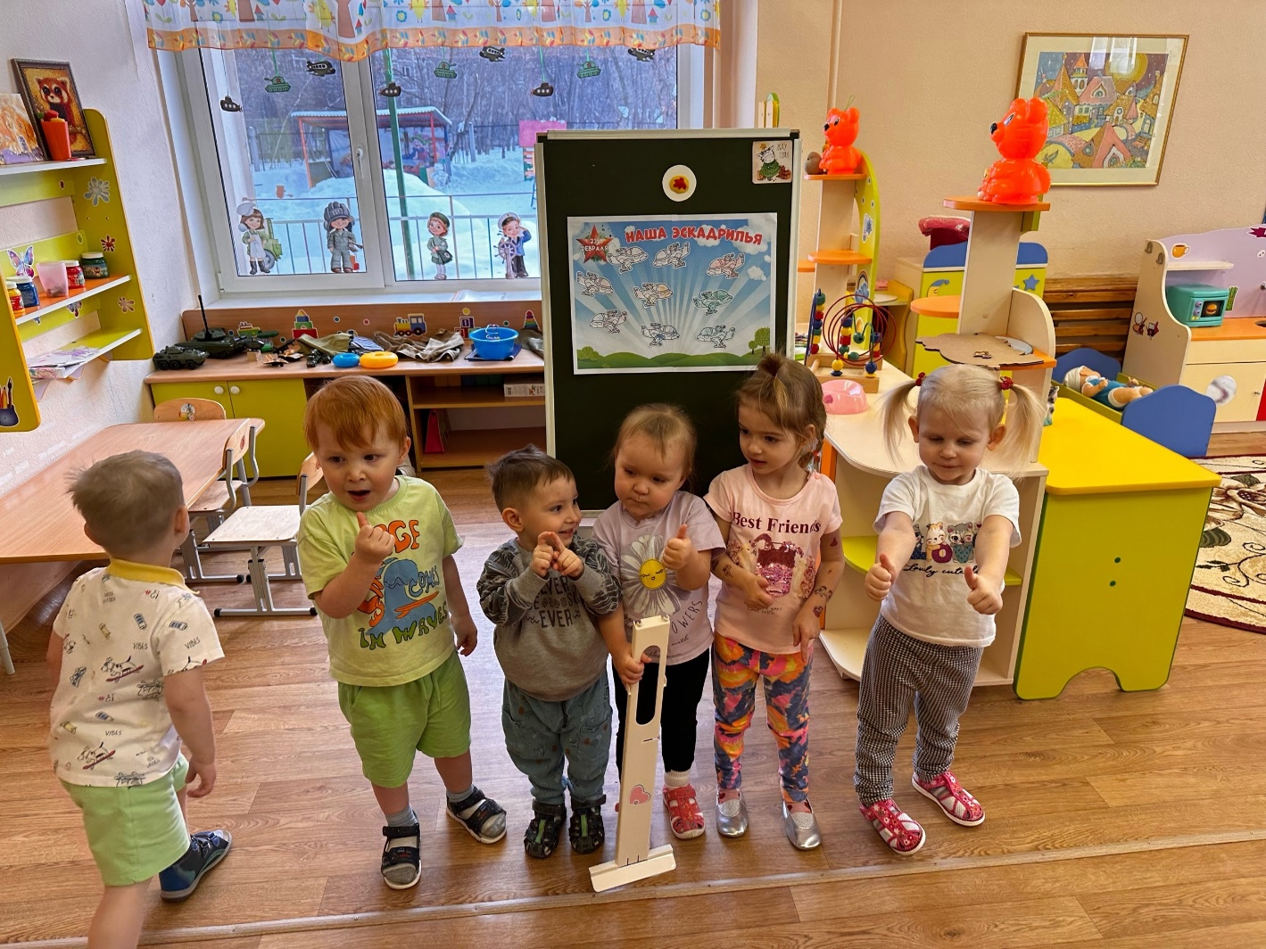
Коллективные работы: «Наши защитники» «Наша эскадрилья»

Slide 11
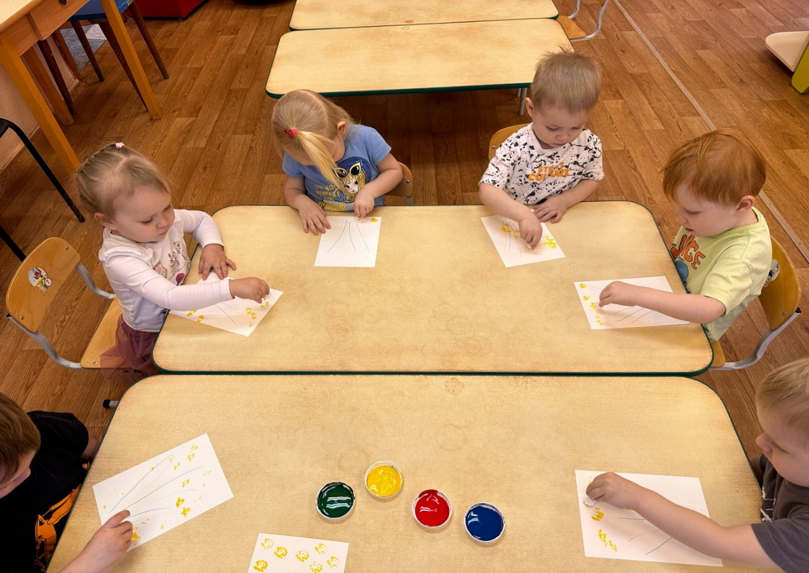
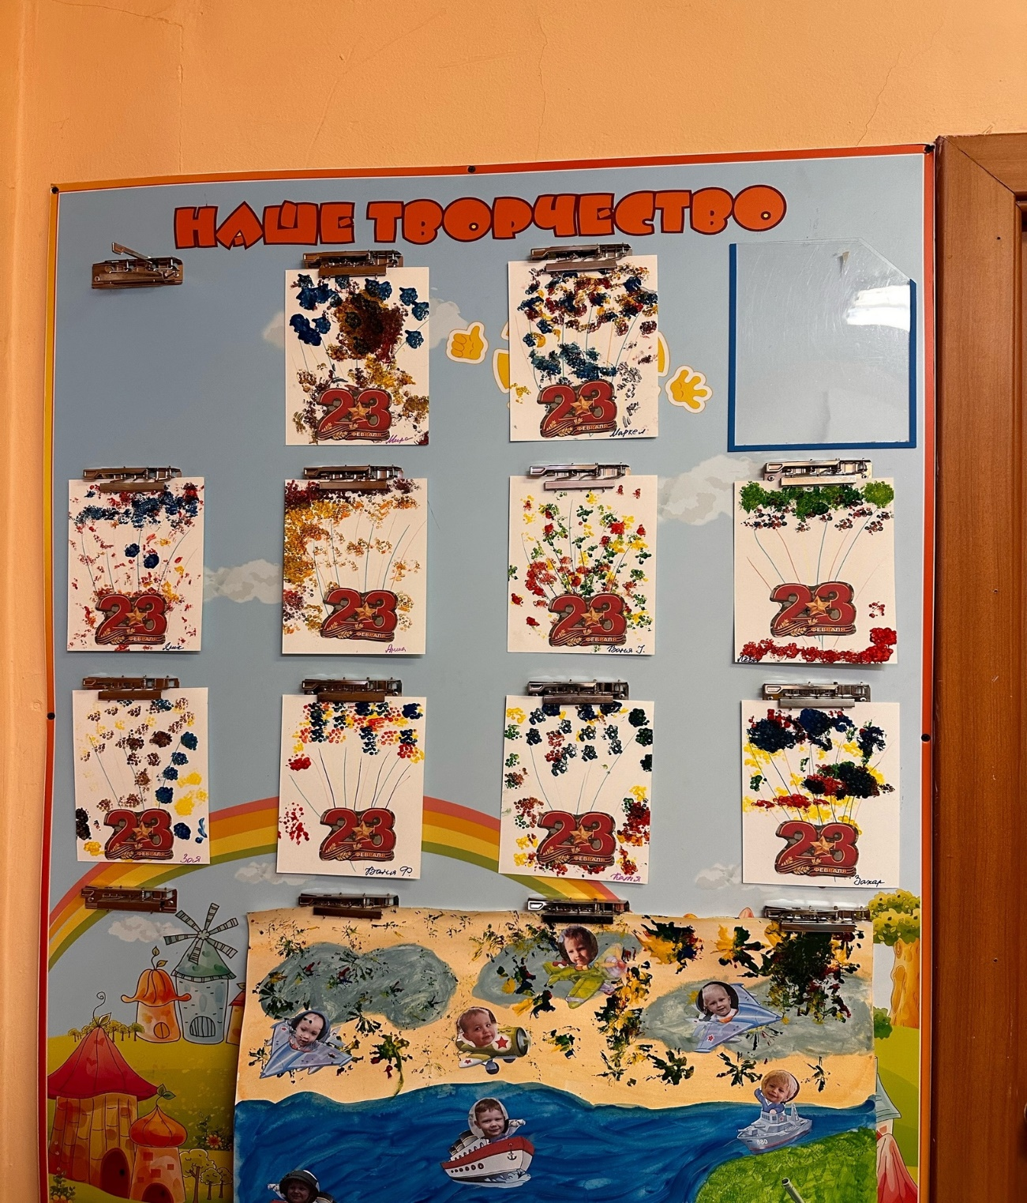
НОД рисование «Салют для папы»

Slide 12
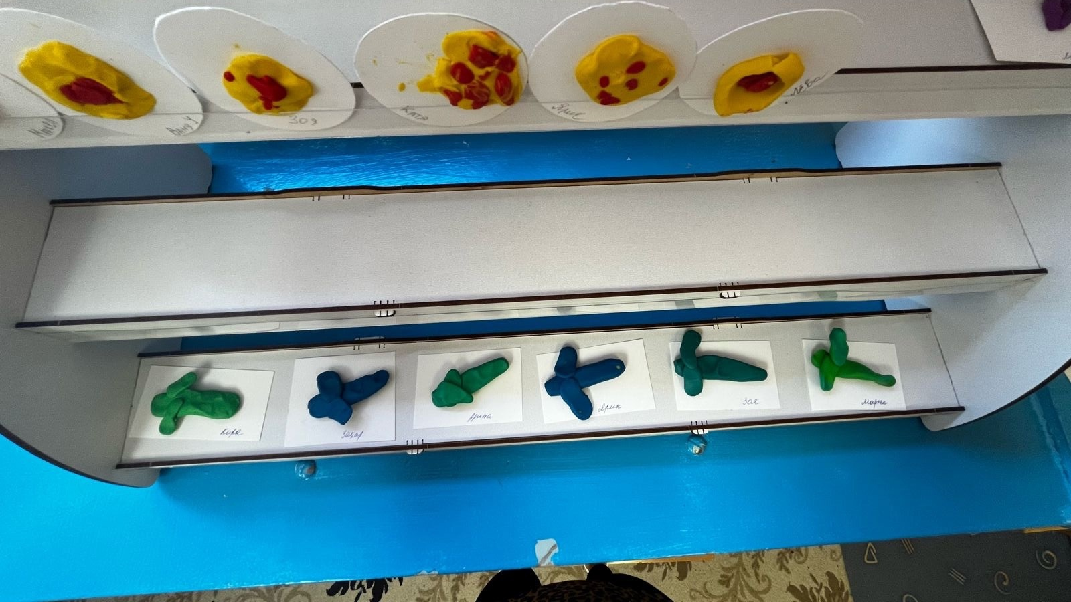
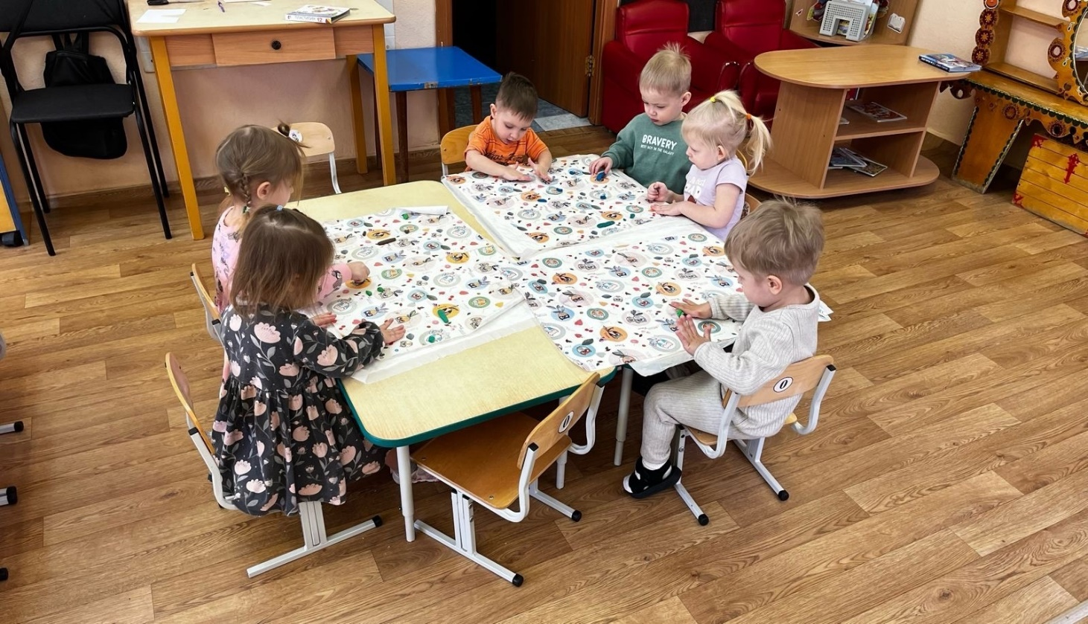
НОД лепка «Самолет построим сами»

Slide 13
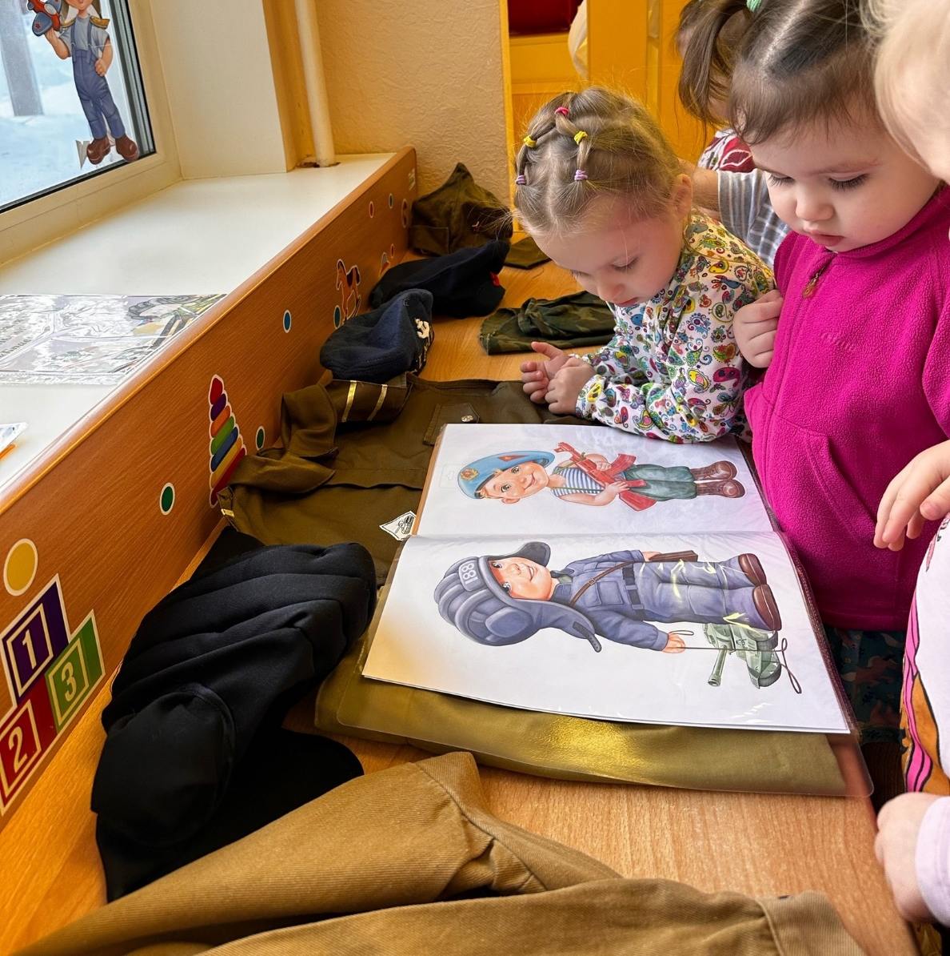
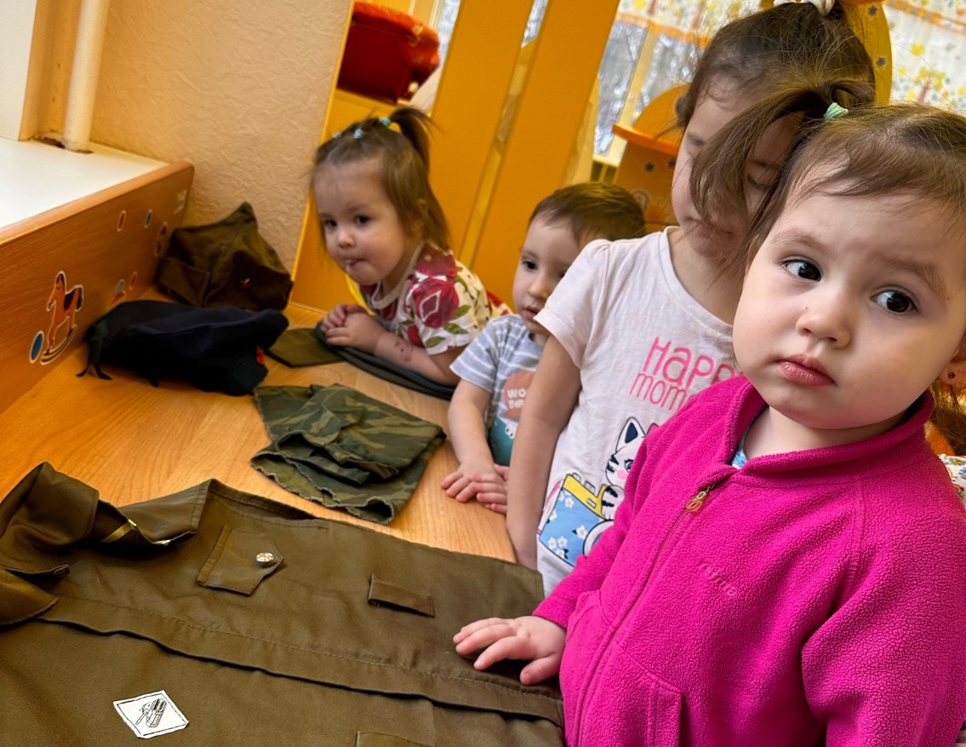
Беседы: «Военная форма и техника», «Военные профессии», «О празднике Дне защитника Отечества», «Продолжаем говорить о празднике»

Slide 14
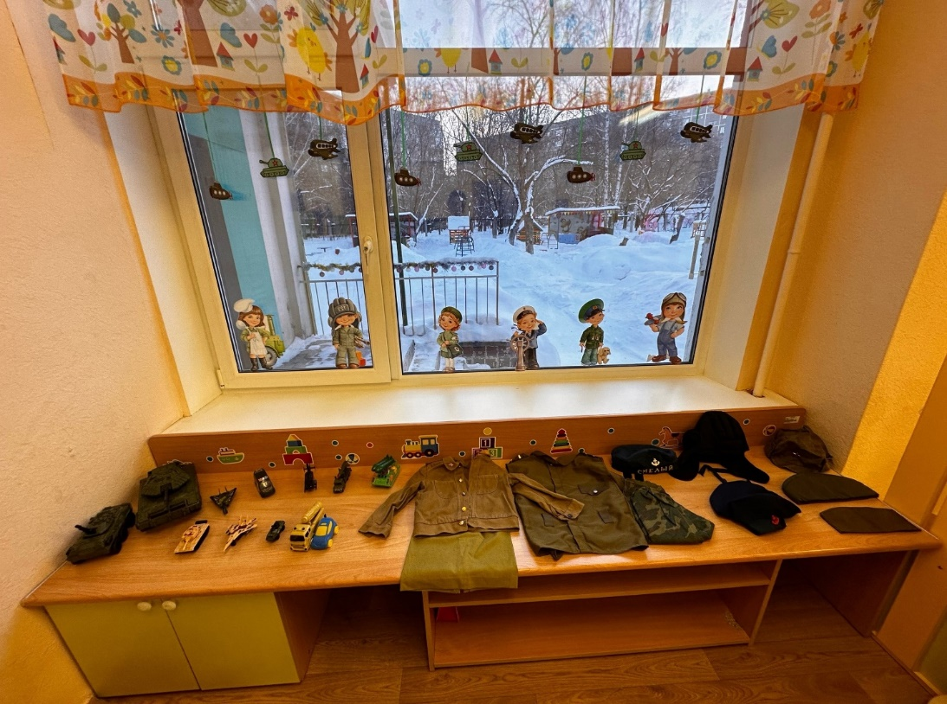
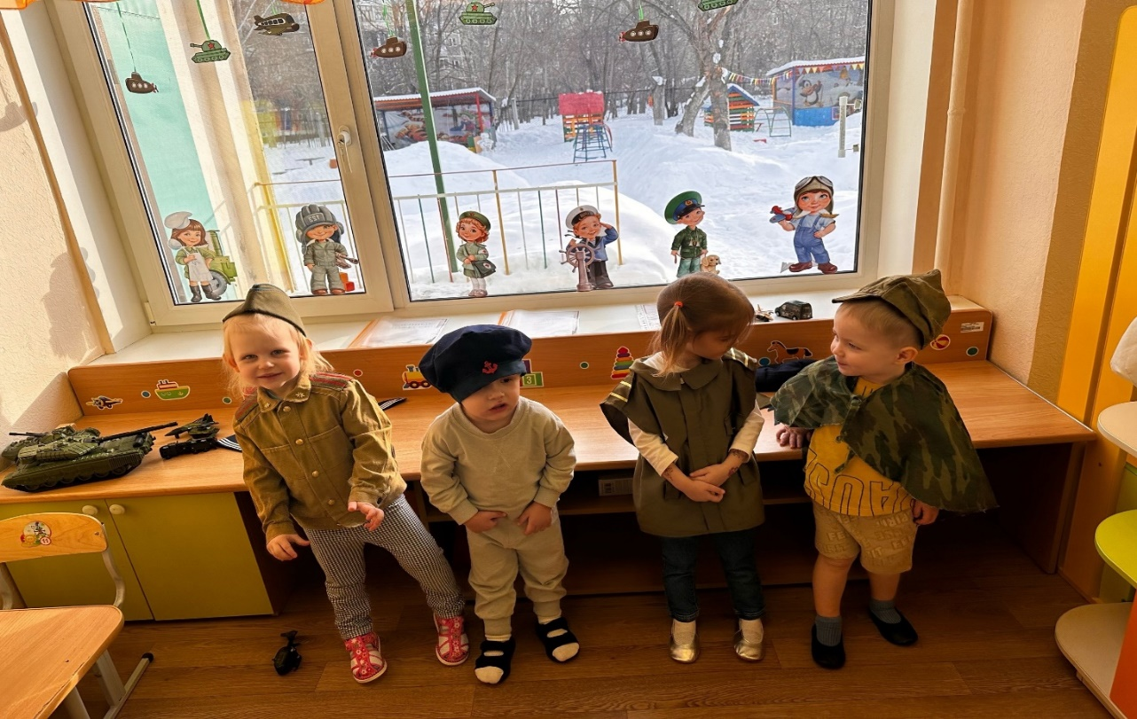
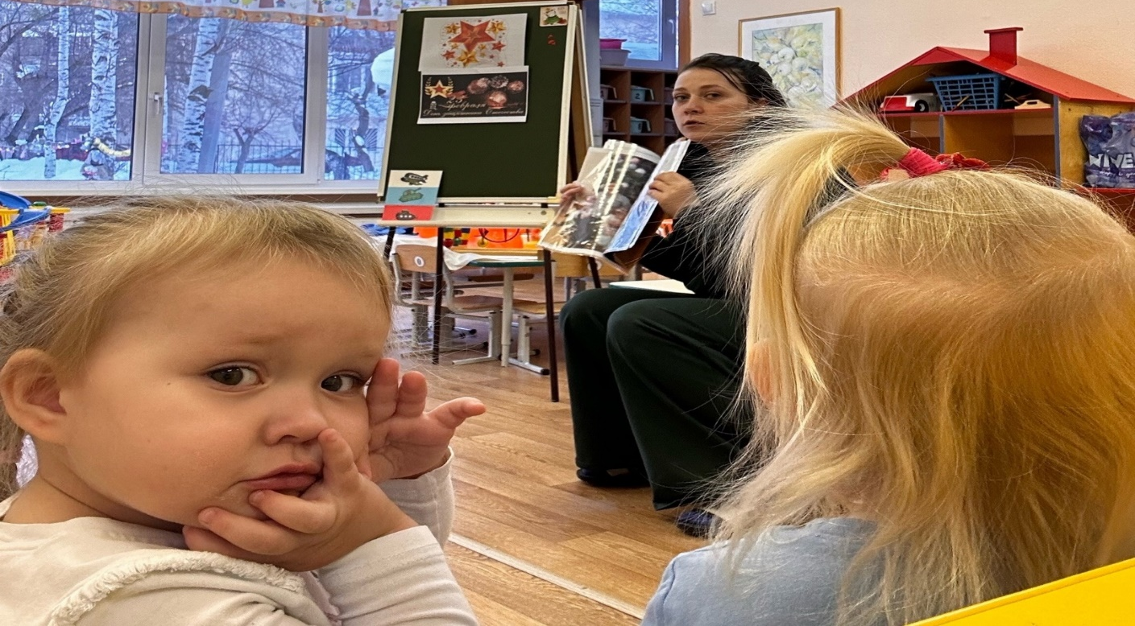

Slide 15
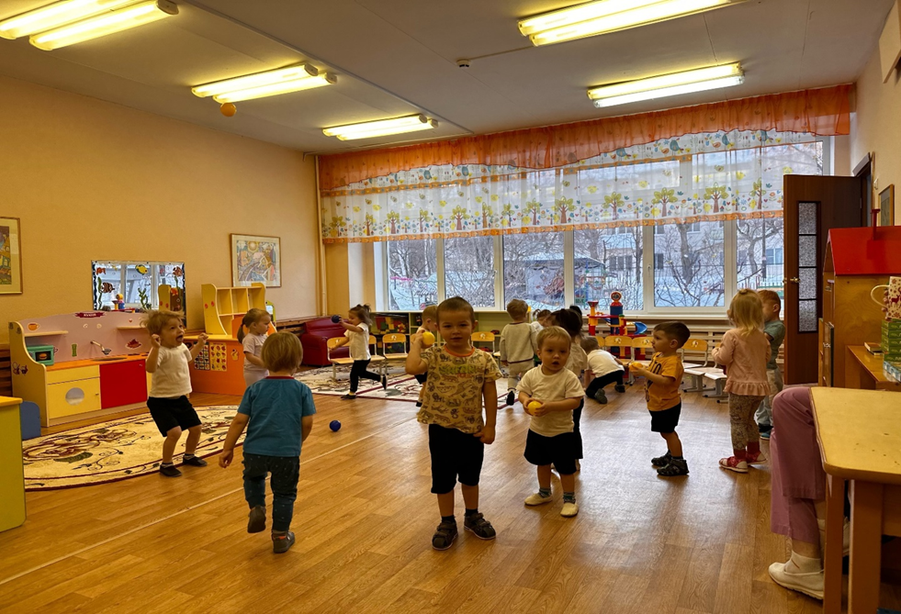
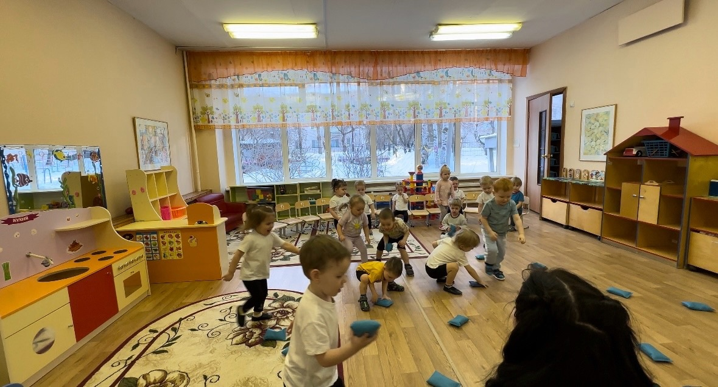
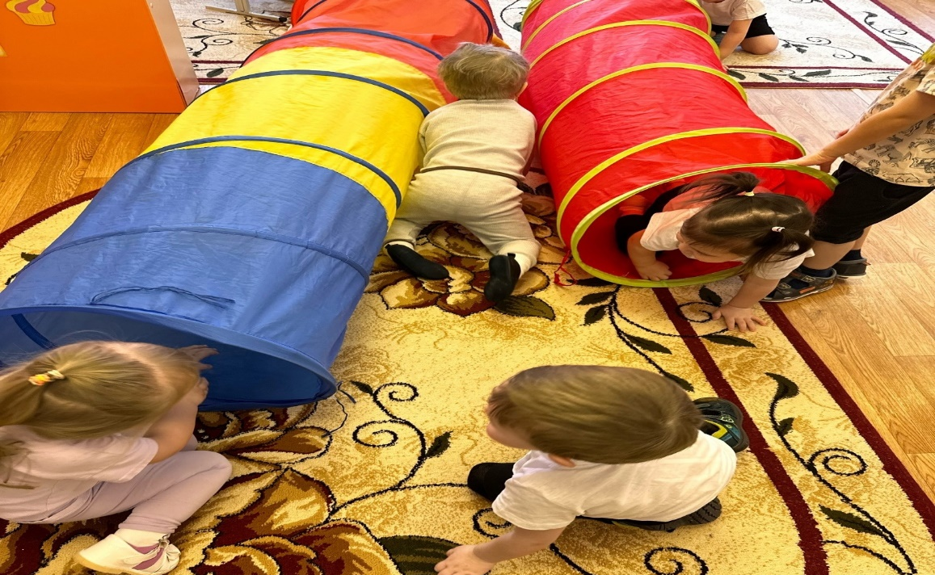
Развлечение «Бравые солдаты»

Slide 16
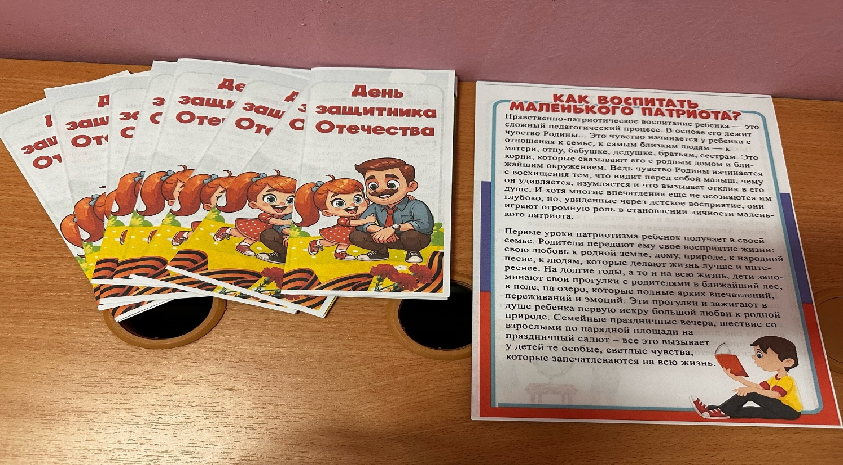
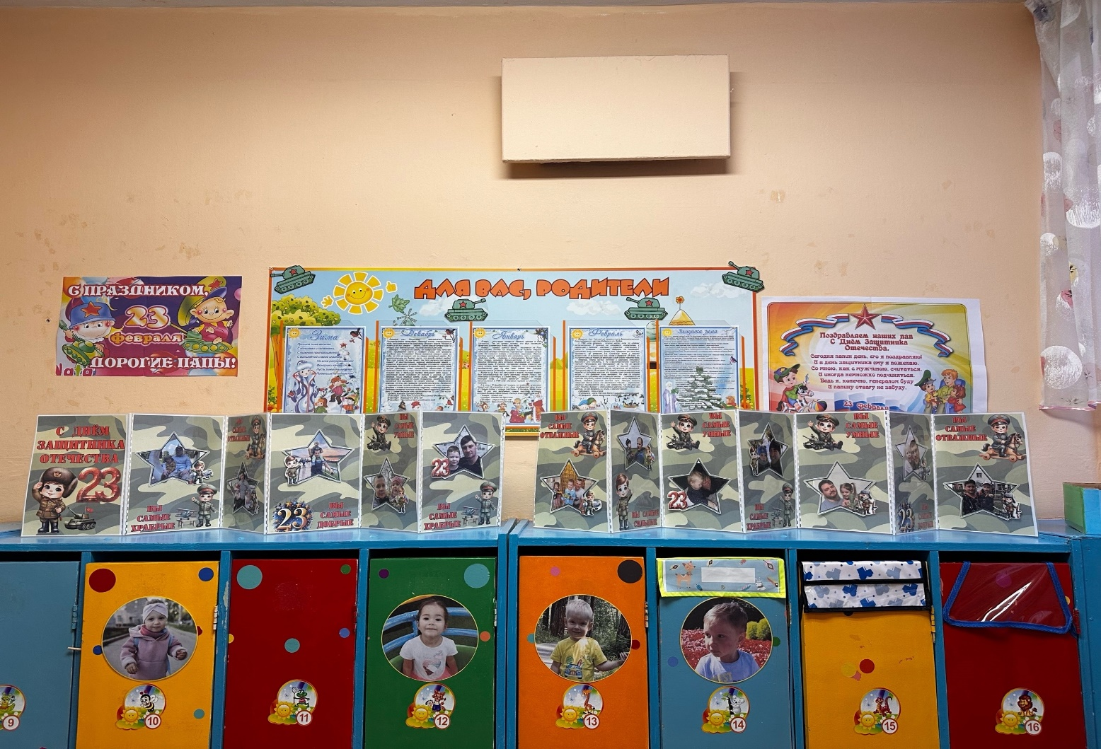
Работа с родителями

Slide 17
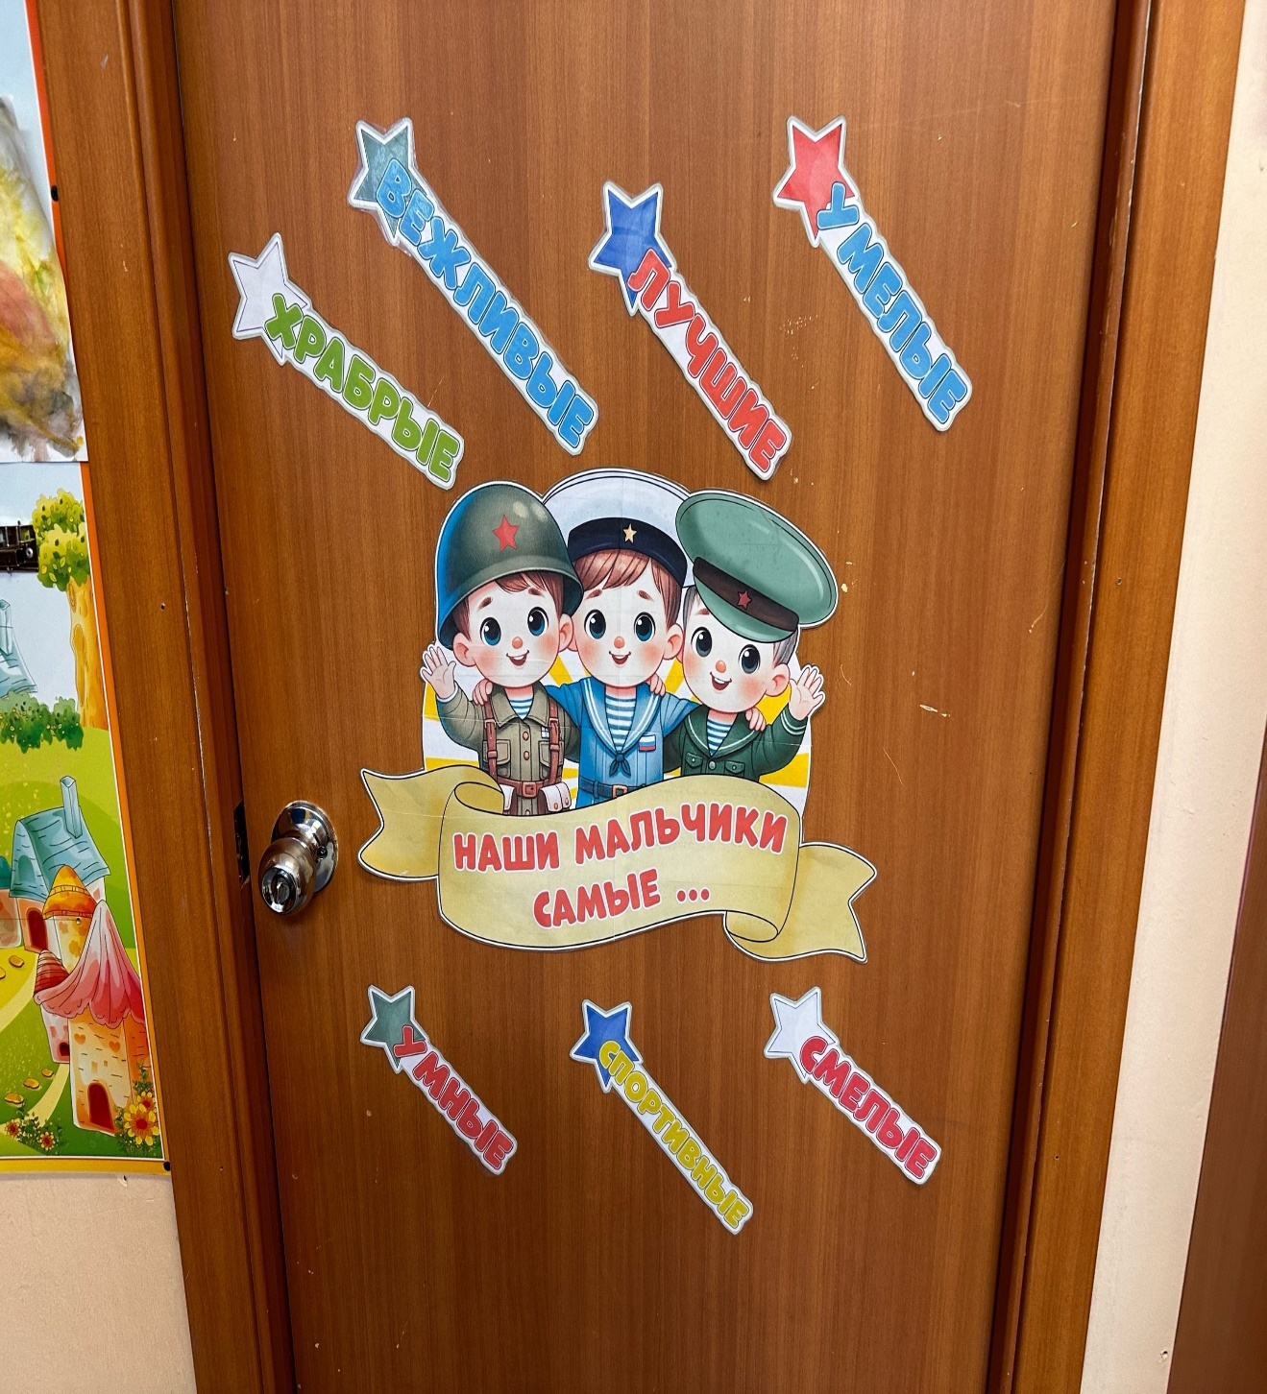
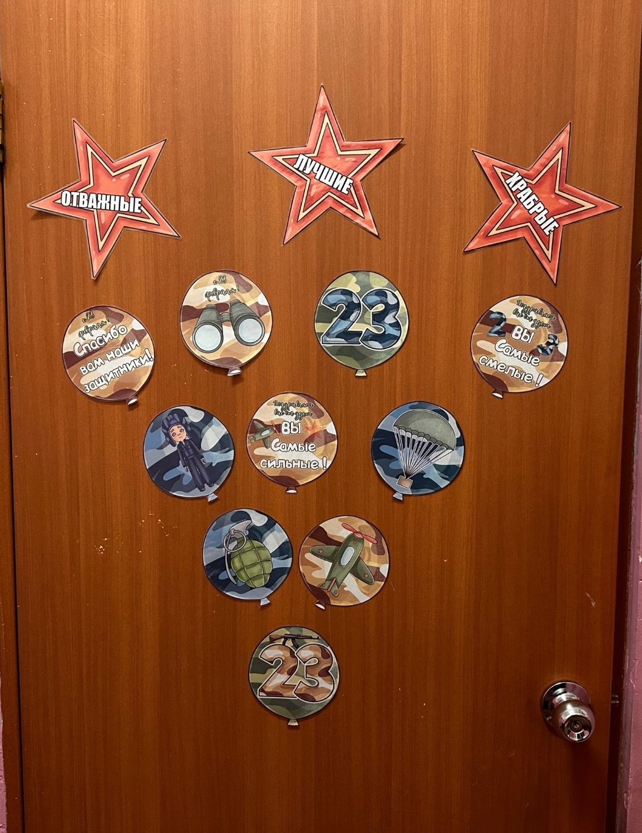
Оформление группы

Slide 18
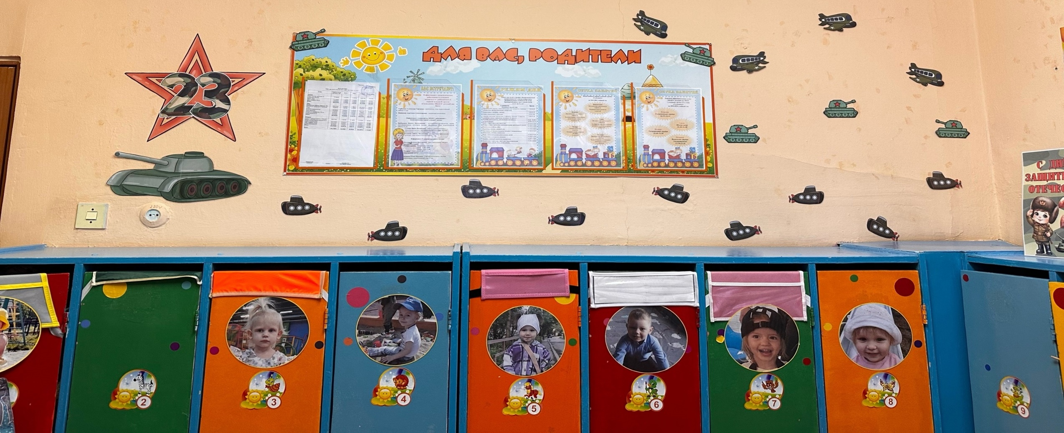

Slide 19
Вывод:
Участие малышей над проектом позволило им получить элементарные знания праздника «23 февраля» через просмотр иллюстраций, картинок, презентаций по теме; прослушивания песенок, стихов и рассказов; участия в различных играх; проведения НОД по рисованию и лепке.

